Slide 1
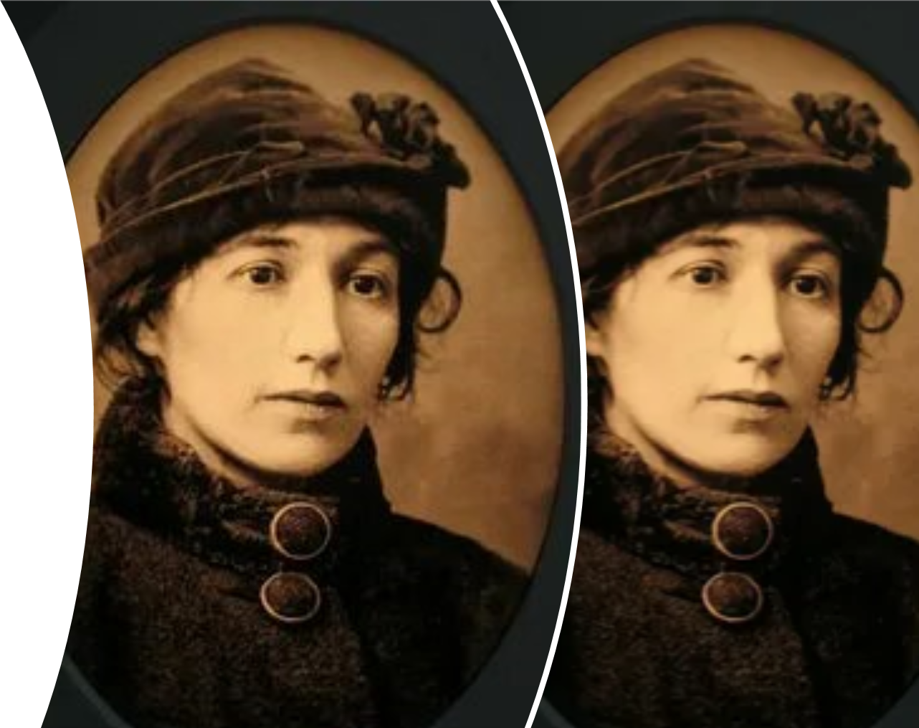
Zinaida Serebrjakova (Lanceret)
(1884 – 1967)

Slide 2
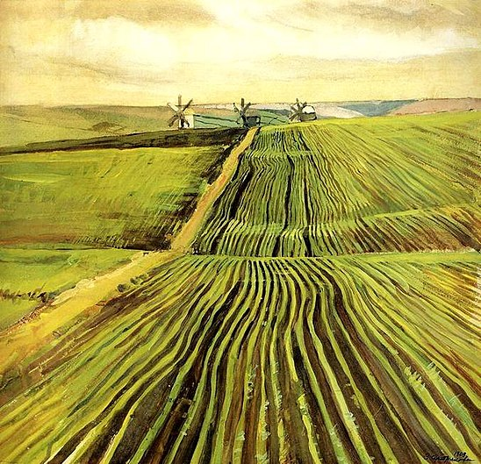
L’infanzia
Famiglia di artisti (nonno architetto, padre scultore, madre pittrice)
Infanzia trascorsa nella tenuta di Neskučnoe
Nel 1886, dopo la morte del padre, la famiglia torna a San Pietroburgo.
Qui Zinaida frequenta prima il ginnasio femminile, poi una scuola d’arte.

Slide 3
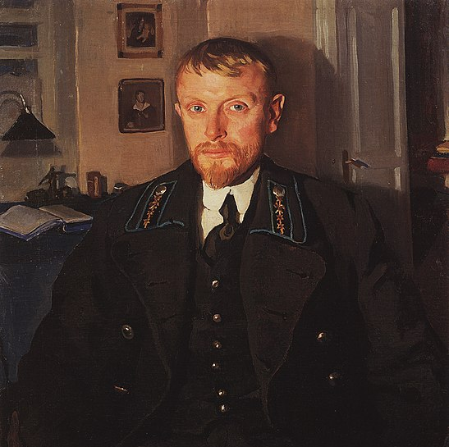
1902- 1903: viaggio in Italia
1905 – 1906: prosegue gli studi artistici a Parigi.
1905: sposa il cugino Boris Serebrjakov (problemi perché lei cattolica e lui ortodosso, cugini di primo grado)

Slide 4
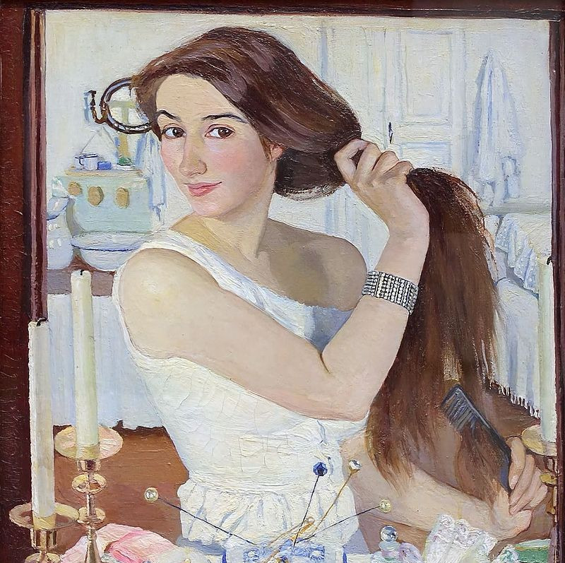
Influenza su di lei della poesia di Puškin e Blok
La fama arriva con l’autoritratto «Allo specchio», esposto nel 1910 alla mostra del «Mondo dell’arte»

Slide 5
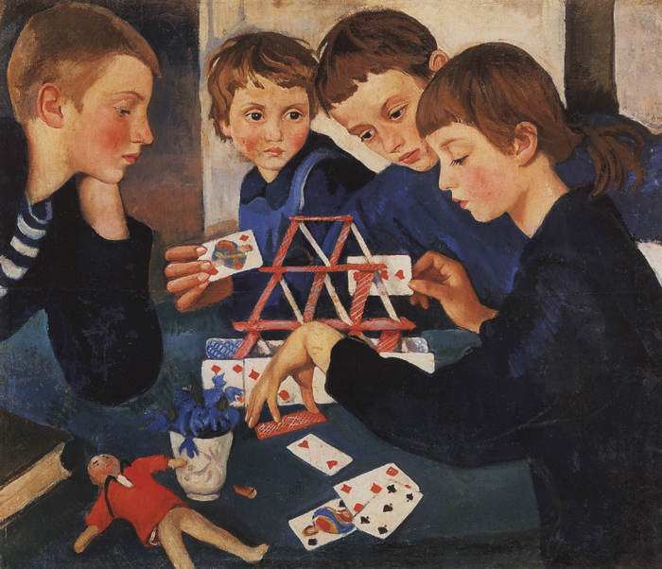
1914 – 1917: periodo di fioritura – quadri che raffigurano la vita popolare, il lavoro dei contadini e la campagna russa
Allo scoppio della Rivoluzione Zinaida si trova a Neskučnoe
Nel 1919 Boris muore di tifo a Charkov. Zinaida rimane da sola con la madre malata e quattro figli. La tenuta di famiglia viene saccheggiata ed arsa al suolo.

Slide 6
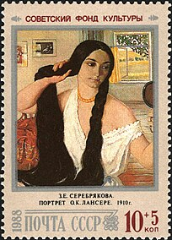
1920: la famiglia si trasferisce a Pietrogrado
Ottobre 1924: Zinaida va a Parigi perché le è stato commissionato un grande lavoro e qui rimane bloccata. Due figli li rimanda in Russia.
1960: dopo 36 anni di separazione Zinaida e la figlia Tat’jana possono rivedersi.
1966: grandi mostre dedicate a lei a Mosca, Leningrado e Kiev: i suoi quadri diventano famosi in URSS

Slide 7
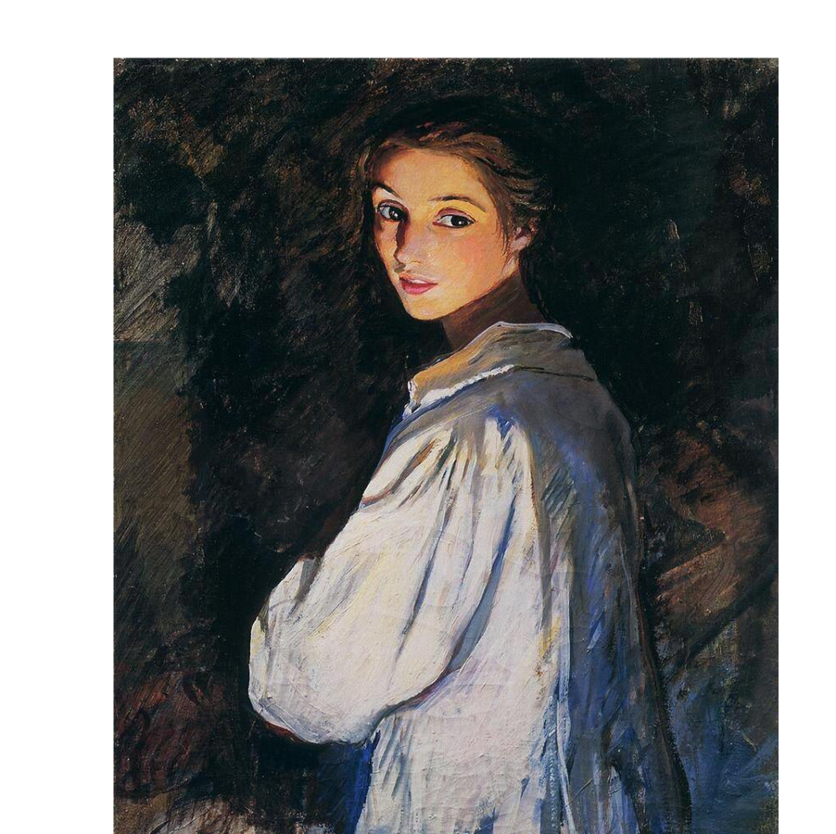
Ragazza con la candela (1911)
Grande maestra dei ritratti
La candela è invisibile
Nei suoi occhi grande sicurezza

Slide 8
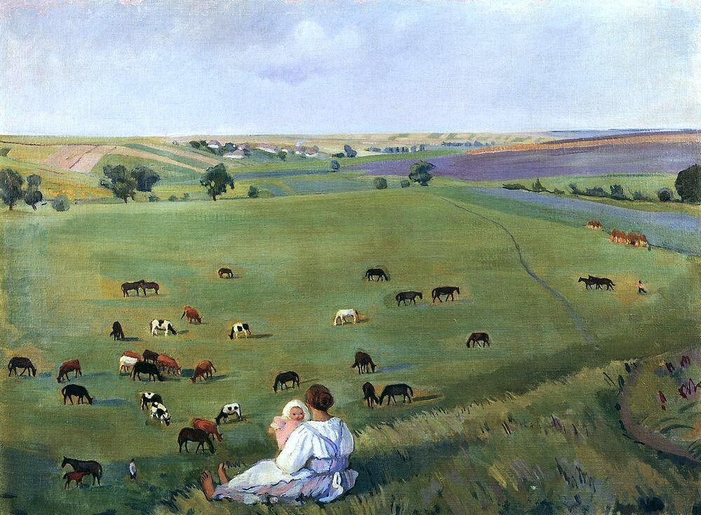
Sul prato. Neskučnoe (anni ‘10)

Slide 9
Allo specchio (1909) – occhi che guardano al futuro

Slide 10
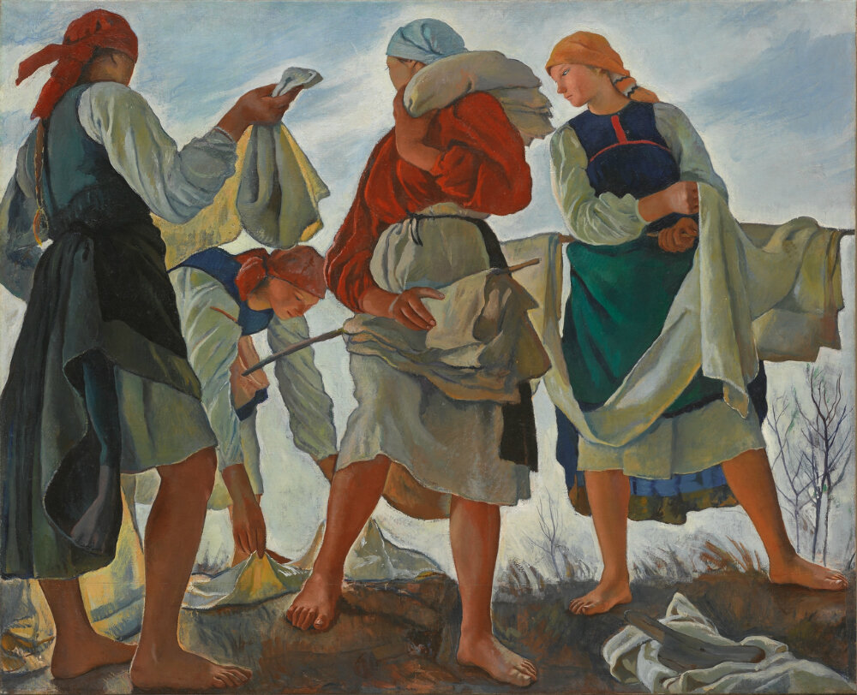
L’imbiancatura della tela (1917)

Slide 11
A colazione (1914)

Slide 12
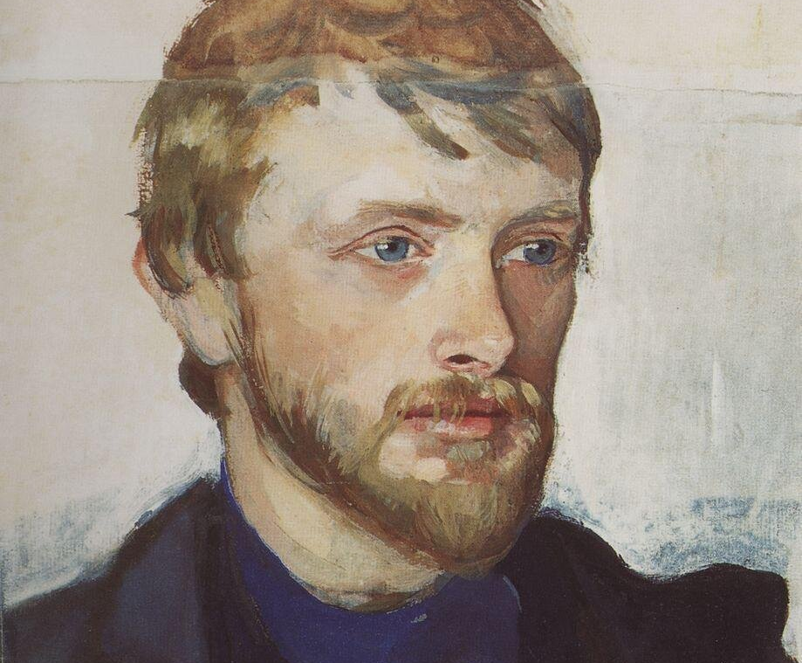
Ritratto di B. A. Serebrjakov (1900 ca)
Morto a 39 anni tra le braccia della moglie

Slide 13
La casetta di carte (1919) bambini vestiti a lutto,

Slide 14
Nello spogliatoio del «Lago dei cigni» (1924)

Slide 15
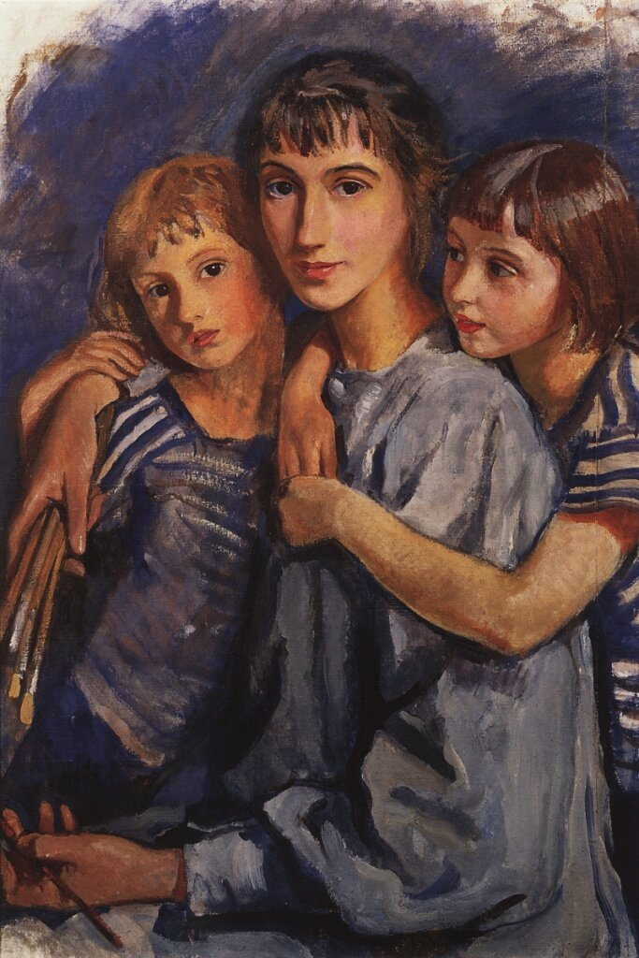
Autoritratto con le figlie (1921)

Slide 16
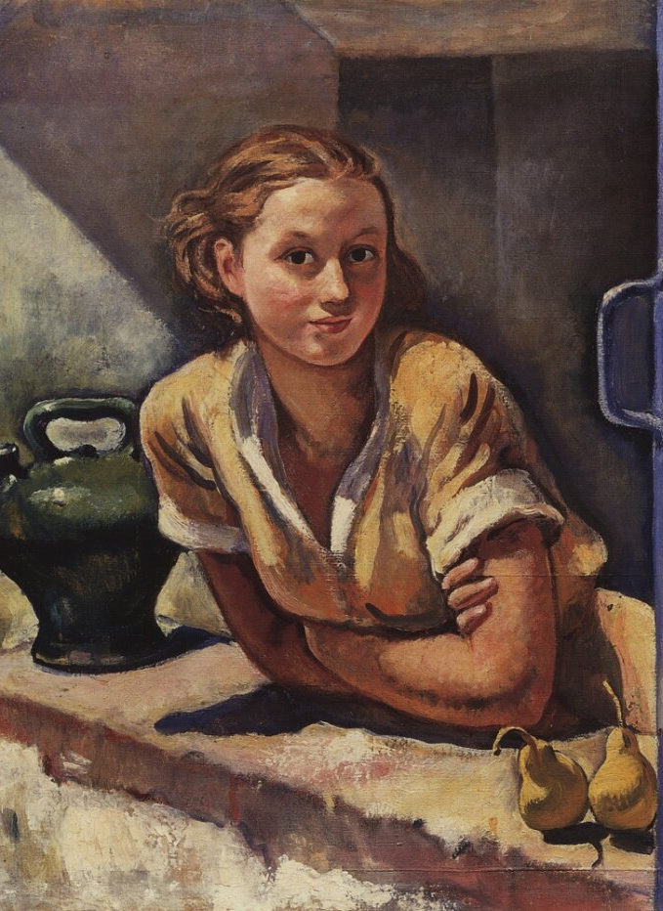
Katja sul terrazzo (1930)
Con l’aiuto della Croce Rossa Zinaida riesce a far andare in Francia 2 figli: Saša e Katja. Saša si occupa di design di interni. Katja dedicherà tutta la sua vita alla madre.

Slide 17
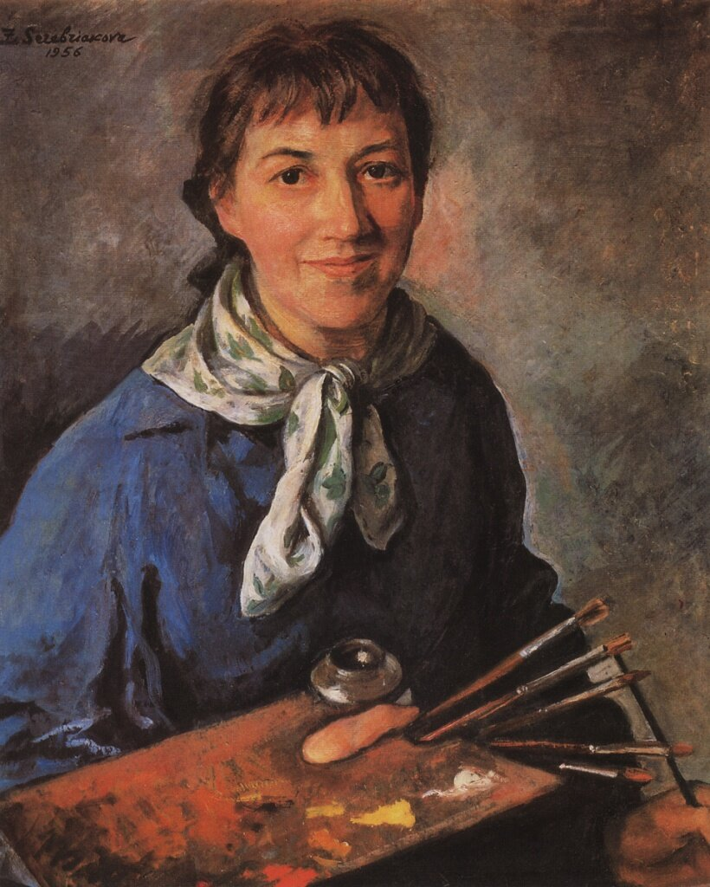
Autoritratto del 1956
1965: prima sua mostra in URSS. Lei non trova le forze per andarci, ma ne è molto felice.

